Slide 1




금속 산업 용도별 전력 데이터 비율 기반 임계값 최적화를 통한 이상치 탐지
Outlier Detection by Threshold Optimization Based on Power Data Ratios of Metal Industry Applications
저 자: 정민성, 김준서, 서지윤, 이충호(ETRI), 허태욱(ETRI), 이상금
발표자: 정민성
발표일: 2025.02.05

Slide 2
목차
1
서론
2
데이터 전처리
3
이상치 범위 설정
4
임계값 최적화
5
결론
01

Slide 3
금속 산업 용도별 전력 데이터 비율 기반 임계값 최적화를 통한 이상치 탐지
서론

Slide 4
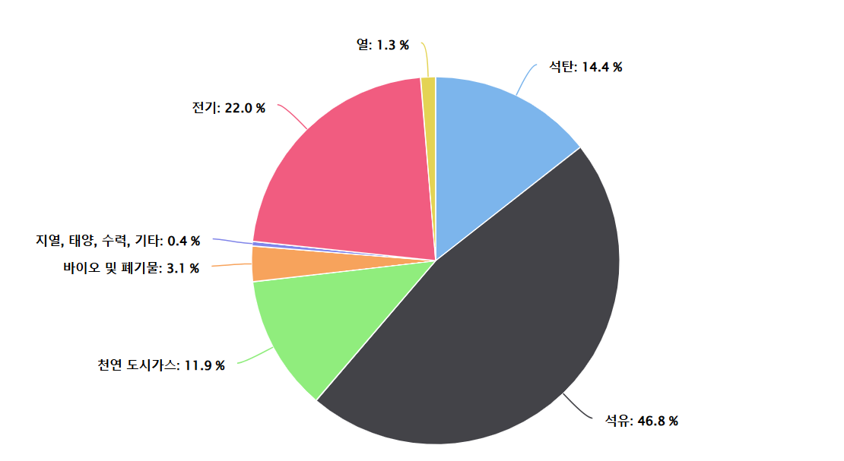
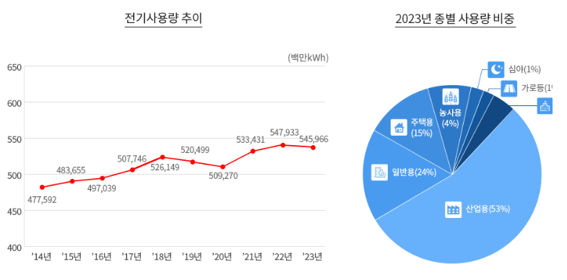
금속 산업 용도별 전력 데이터 비율 기반 임계값 최적화를 통한 이상치 탐지
서론 (1/4)
전력 소비 관리의 필요성
<에너지별 사용 비율>
<전기 사용량 추이>
출처 : 에너지통계월보 2024년 3월 자료
출처:한국전력공사
03

Slide 5
금속 산업 용도별 전력 데이터 비율 기반 임계값 최적화를 통한 이상치 탐지
서론 (2/4)
그린 버튼 플랫폼
생성
데이터 수집
데이터 저장
데이터 분석
데이터 공개 · 공유 및 서비스
서비스 대상
데이터 수집
데이터 저장
에너지공급사
시각화
전문
금속 산업
Open-API
데이터 전처리
예측 분석
일반
시각화
정부 지자체
특성패턴 시각화
공간기반
시각화
식품 산업
에너지 산업
DBMS 수집
데이터 매칭
통계 분석
서비스
데이터 분석업체
전달
데이터맵
전달
제지 목재
모니터링
소셜분석
요업
웹 수집
NOSQL
디자인 분석
학교·연구기관
화학공학
공개 공유 및 거래
Open API
데이터 프리존
데이터 거래마켓
섬유 산업
서비스 연계
Hadoop
실시간
분석
에너지업체
기타 산업
출처:한국에너지공단
04
Notes:
그린 버튼 플랫폼은 표준화된 데이터를 기반으로 에너지 소비 정보를 효율적으로 활용할 수 있도록 지원하며, 사용자 중심 설계를 통해 개인이 데이터를 쉽게 다운로드하거나 공유할 수 있게 합니다. 또한, 에너지 관리 개선으로 소비 패턴을 분석하고 절약 방안을 제시하며, 다양한 애플리케이션과의 연동 확장성을 통해 효율적인 에너지 관리 생태계를 구현합니다.

Slide 6
금속 산업 용도별 전력 데이터 비율 기반 임계값 최적화를 통한 이상치 탐지
서론 (3/4)
흐름도
데이터 전처리
2. 이상치 범위 설정
동일 임계값 설정
데이터 수집
비율에 따른 이상치 분포 분석
금속 산업체, 전력 데이터, 15분 간격의 데이터
데이터 전처리
데이터 결측치, 이상치 처리
3. 임계값 최적화
데이터 분류
분석
산업용, 일반용, 심야, 농사용
가중 평균 기대 비율에 따른 최적 임계값 도출
05

Slide 7
금속 산업 용도별 전력 데이터 비율 기반 임계값 최적화를 통한 이상치 탐지
서론 (4/4)
연구목표
Z-Score를 기반으로 데이터의 분포 특성을 고려한 이상치 탐지 기법을 개발
데이터 품질 향상을 통해 산업체의 전력 데이터를 효율적으로 관리
산업체들의 안정적인 서비스 제공 기반 마련
06

Slide 8
금속 산업 용도별 전력 데이터 비율 기반 임계값 최적화를 통한 이상치 탐지
데이터 전처리

Slide 9
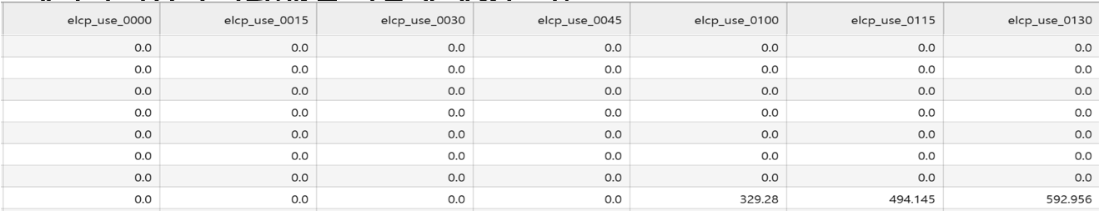
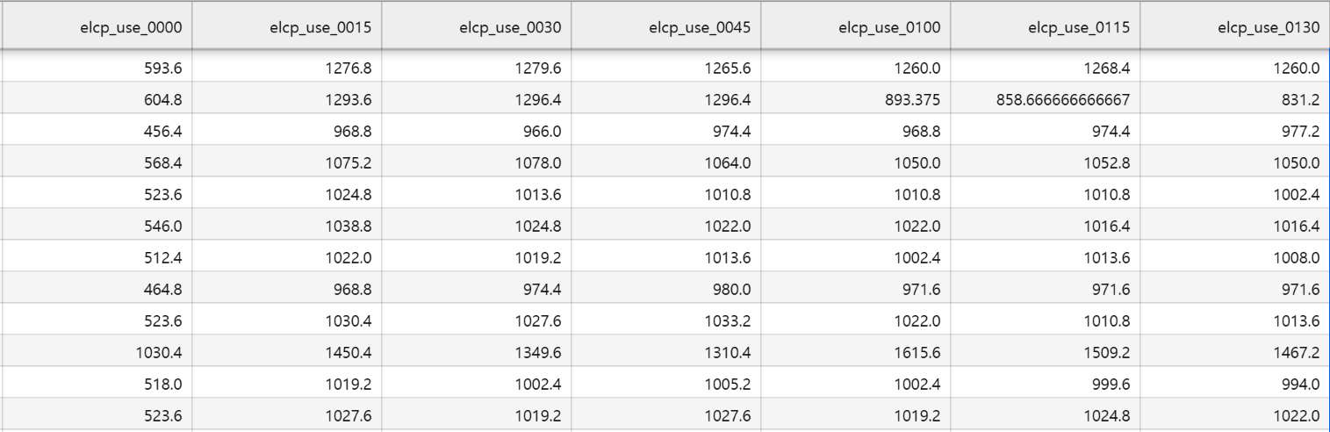
금속 산업 용도별 전력 데이터 비율 기반 임계값 최적화를 통한 이상치 탐지
데이터 전처리
데이터의 이상치와 정상치
이상치 데이터
정상치 데이터
08

Slide 10
금속 산업 용도별 전력 데이터 비율 기반 임계값 최적화를 통한 이상치 탐지
이상치 범위 분석

Slide 11
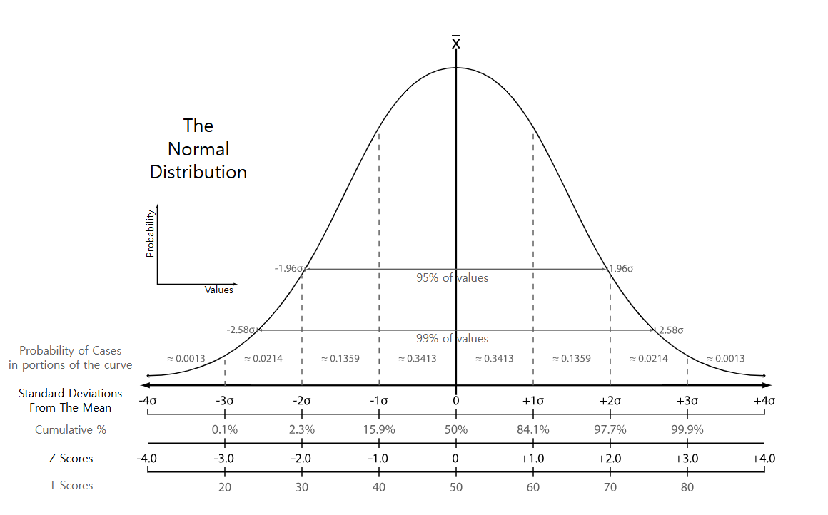
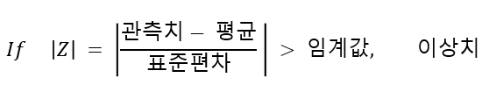
금속 산업 용도별 전력 데이터 비율 기반 임계값 최적화를 통한 이상치 탐지
이상치 범위 분석 (1/3)
Z-Score
<정규 분포와 Z-Score>
출처:wikipedia
10

Slide 12
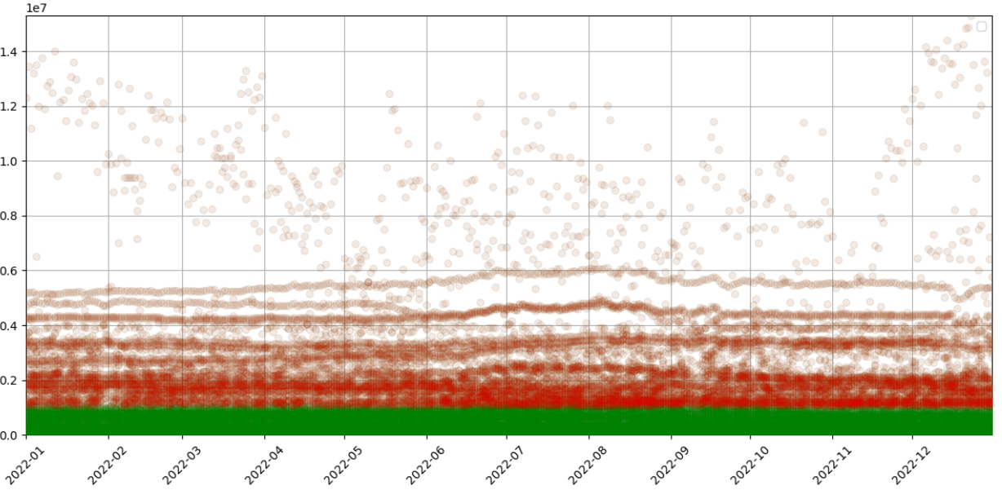
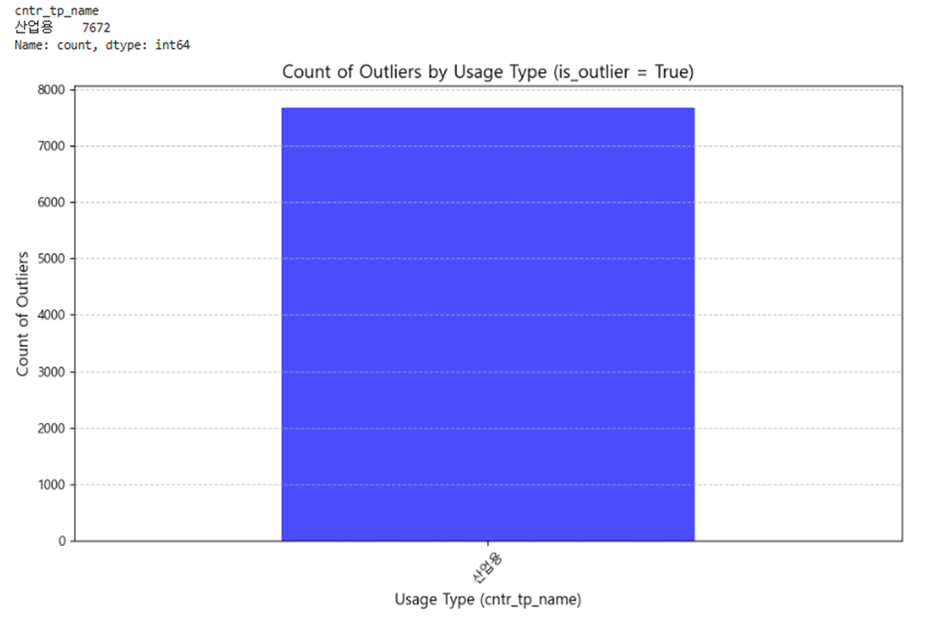
금속 산업 용도별 전력 데이터 비율 기반 임계값 최적화를 통한 이상치 탐지
이상치 범위 분석 (2/3)
전체 전력 데이터 이상치 탐지
전력 사용량(kW)
날짜
<전체 전력 데이터의 이상치 분포>
<탐지된 이상치의 용도>
11

Slide 13
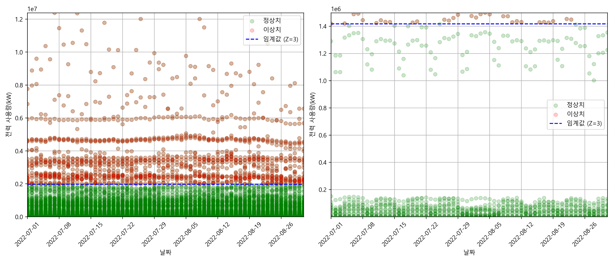
금속 산업 용도별 전력 데이터 비율 기반 임계값 최적화를 통한 이상치 탐지
이상치 범위 분석 (3/3)
용도별 전력 데이터 이상치 탐지
<산업용 전력 데이터의 이상치 분포>
<일반용 전력 데이터의 이상치 분포>
12

Slide 14
금속 산업 용도별 전력 데이터 비율 기반 임계값 최적화를 통한 이상치 탐지
임계값 최적화

Slide 15
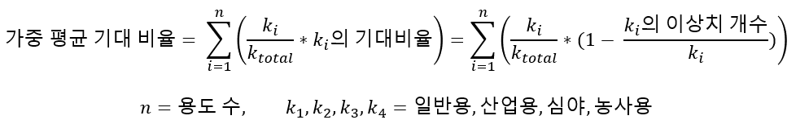
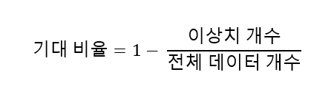
금속 산업 용도별 전력 데이터 비율 기반 임계값 최적화를 통한 이상치 탐지
임계값 최적화 (1/3)
기대 비율과 가중 평균 기대 비율
14

Slide 16
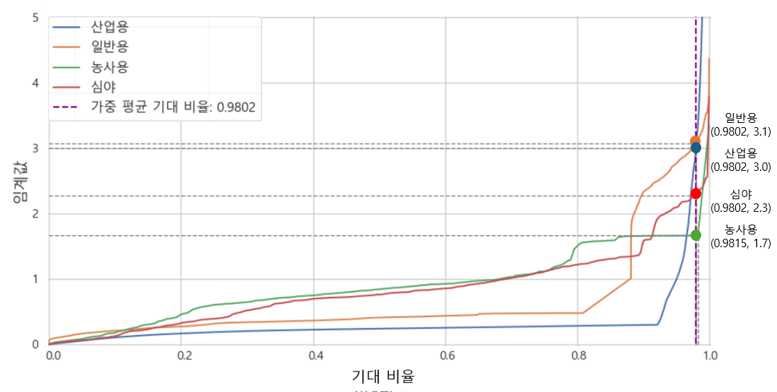
금속 산업 용도별 전력 데이터 비율 기반 임계값 최적화를 통한 이상치 탐지
임계값 최적화 (2/3)
용도별 최적 임계값
<가중 평균 기대 비율과 용도별 전력 데이터의 최적 임계값 >
16

Slide 17
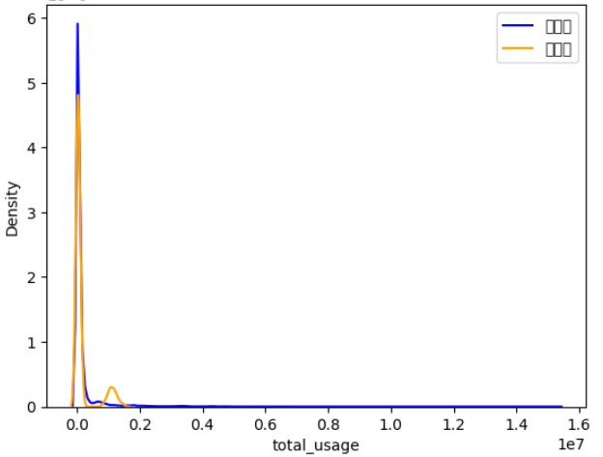

금속 산업 용도별 전력 데이터 비율 기반 임계값 최적화를 통한 이상치 탐지
임계값 최적화 (3/3)
예외
산업용 IQR: 68908.95
일반용 IQR: 75883.05
밀도
전력 사용량
<산업용과 일반용 전력 데이터의 커널 밀도 추정 그래프>
17
Notes:
일반용의 밀도가 잡히는 전력사용량의 범위가 더 크기 때문에
일반용의 최적임계값이 산업용보다 더 크게 나온 이유: IQR 값이 클수록 데이터 분포가 더 넓게 퍼져 있다는 것을 의미+비슷한 평균

Slide 18
금속 산업 용도별 전력 데이터 비율 기반 임계값 최적화를 통한 이상치 탐지
결론 및 향후 연구

Slide 19
금속 산업 용도별 전력 데이터 비율 기반 임계값 최적화를 통한 이상치 탐지
결론
금속 산업 전력 데이터에 통계적 접근법을 활용해 임계값 최적화를 목표로 연구 진행
2. Z-Score를 이용해 용도별 전력 데이터의 분포와 비율에 따른 이상치 분포 분석
3. 용도별 전력 데이터의 임계값에 영향을 미치는 요인으로 데이터의 비율 선정
4. 기대 비율에 가중치를 부여하는 가중 평균 기대 비율 수식 도출
5. 가중 평균 기대 비율 활용을 통해 최적 임계값 확인 및 분석
19

Slide 20



금속 산업 용도별 전력 데이터 비율 기반 임계값 최적화를 통한 이상치 탐지
향후 연구 및 기대효과
19
Notes:
제가 하고 싶다

Slide 21
감사합니다
저자: 정민성, 김준서, 서지윤, 이충호(ETRI), 허태욱(ETRI), 이상금
발표자: 정민성
발표일: 2025.02.05

Slide 22
쓰레기통

Slide 23
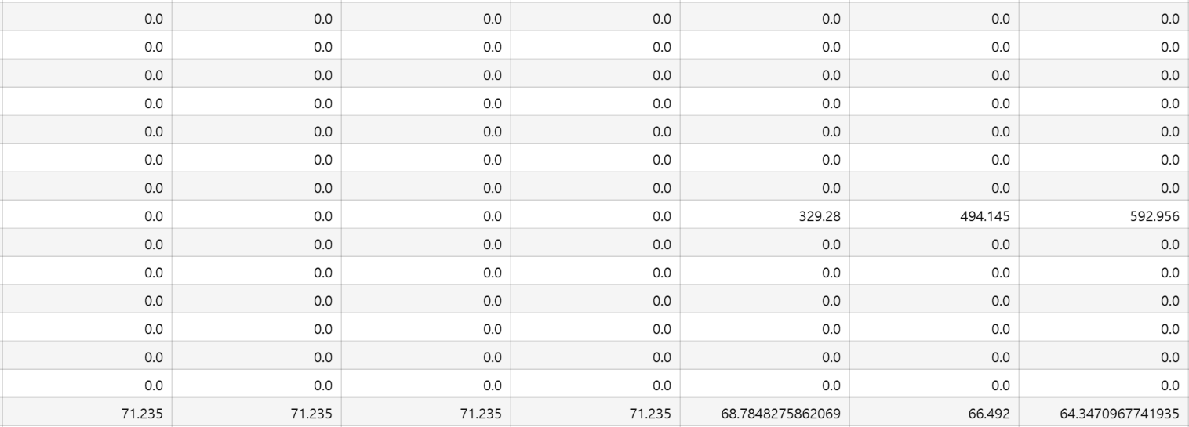
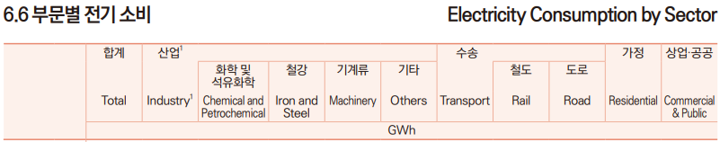
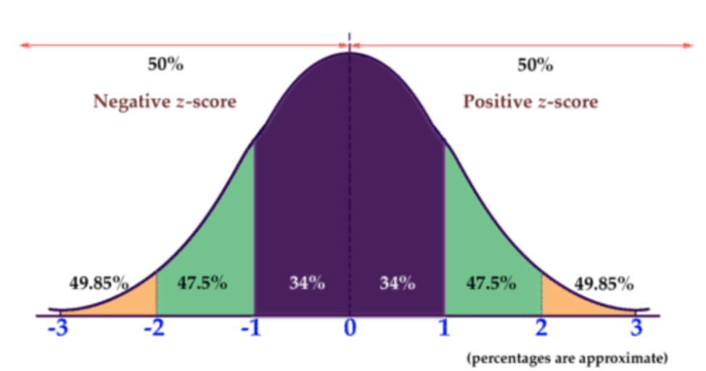
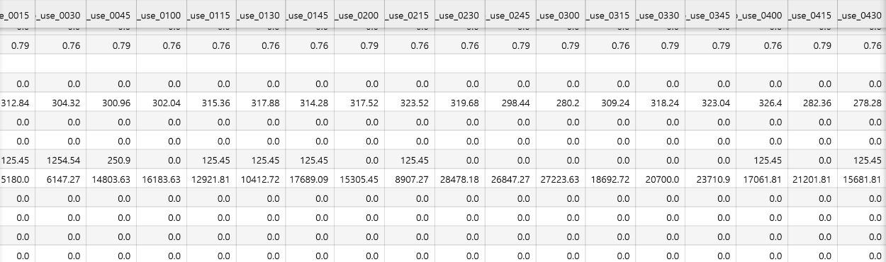
현재 에너지 사용의 상당 부분은 전력이 차지하 고 있고, 그 중에서도 산업부문의 비중이 커 (도표랑 같이 넣기)
그린버튼 플랫폼
흐름도(우리가 구상한 통계적 방법이 어떻게 최적값을 도출해 내는가)
주요공헌 혹은 연구목표(우리가 제시한 게 뭐를 할 수 있는가)

